Slide 1

Luna de Jerez
既存の受講生・ファンの皆様へ向けた新たなデジタル体験の提案
「Luna de Jerez」WEBサイト
デザインプレビュー＆リニューアル構成案
プレゼンター: 遥香 池田
2026年10月

Slide 2
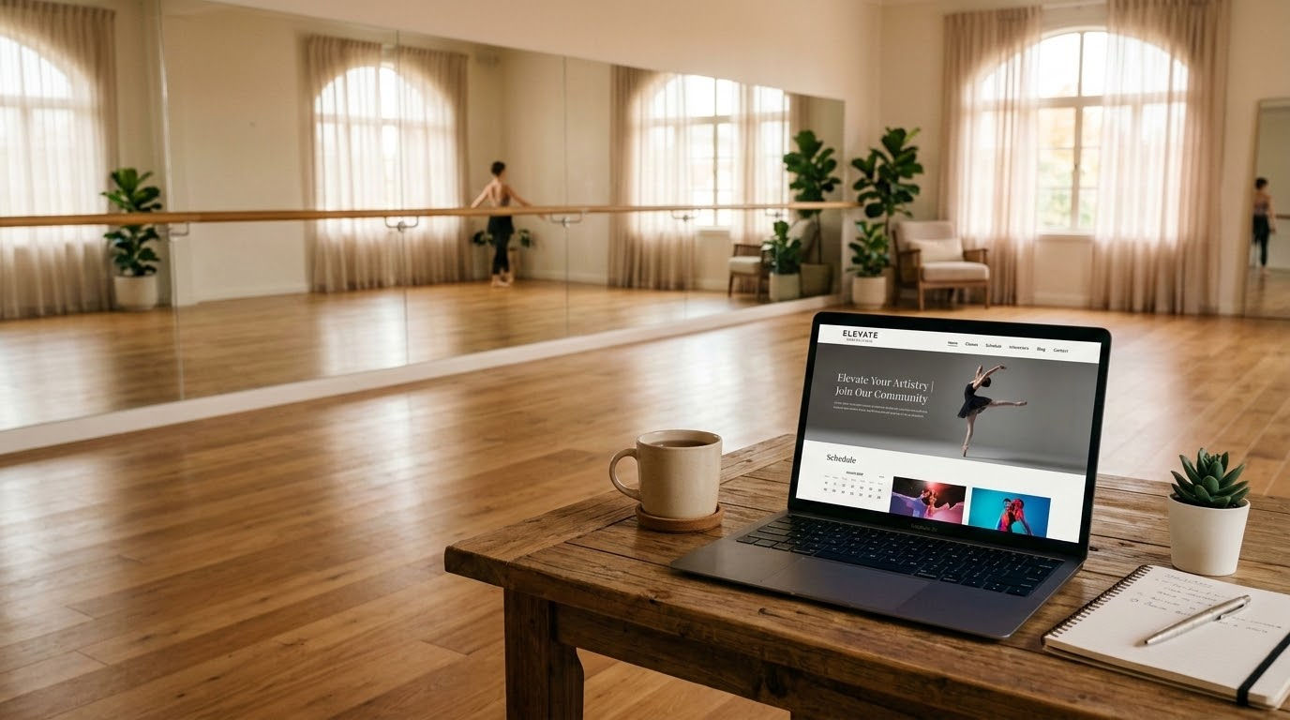
Luna de Jerez
DIGITAL RENEWAL
既存の受講生とファンに、より深く豊かな体験を提供するためのデジタルリニューアルを実施します。
現在のWEBサイトは、長年の運用により多くの情報が蓄積されている一方で、情報構造の複雑化や、スマートフォン閲覧時の視認性の低下といった課題を抱えています。また、ブログやSNS、予約システムなど、複数のプラットフォームに情報が分散しており、受講生が目的の情報に素早くたどり着けないケースが発生しています。
今回のリニューアルの最大の目的は、「Luna de Jerez」が持つ情熱的でエレガントな世界観をデジタル上で再構築し、既存の受講生やファンの皆様の体験価値（UX）を劇的に向上させることです。具体的には、日々のレッスンスケジュールの確認から、特別ワークショップの申し込み、そしてスタジオの最新情報の取得まで、あらゆるタッチポイントにおいてストレスのない、シームレスで洗練されたインターフェースを提供します。これにより、スタジオと生徒の皆様との繋がりをさらに強固なものに進化させます。
UX / Experience Value
情熱的でエレガントな世界観の再構築と
ストレスのないシームレスなUIデザインへの刷新

Slide 3
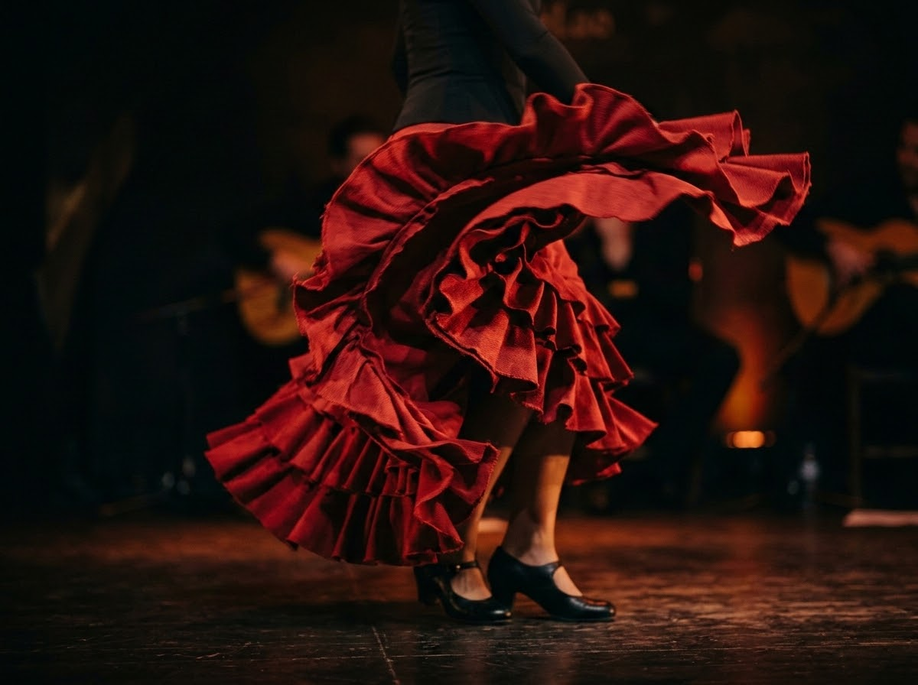
Luna de Jerez
DESIGN CONCEPT
洗練された情熱
Sophisticated Passion
アンダルシアの伝統と現代的な洗練を融合させた、エレガントな世界観を表現します。
新しいWEBサイトの全体デザインコンセプトは、「洗練された情熱（Sophisticated Passion）」です。フラメンコの本場であるスペイン・アンダルシア地方の伝統的な力強さと、現代的でエレガントな美しさを融合させたビジュアルアイデンティティを確立します。
カラーパレットは、スタジオの象徴である深い真紅（ディープレッド）をアクセントカラーとして採用し、ベースには上品なオフホワイトとチャコールグレーを配置することで、写真や動画の魅力を最大限に引き立てます。
タイポグラフィには、伝統と格式を感じさせるセリフ体（明朝体）を見出しに用い、本文には可読性の高いモダンなサンセリフ体（ゴシック体）を組み合わせることで、美しさと読みやすさを両立させます。また、余白をたっぷりと取ったレイアウトや、スクロールに合わせた滑らかなフェードインのアニメーションを実装し、サイトを訪れた瞬間に「Luna de Jerez」の優雅な空気に包まれるような没入感のあるデザインを目指します。
TRADITION & ELEGANCE — LUNA DE JEREZ

Slide 4
Luna de Jerez
INFORMATION ARCHITECTURE
目的の情報へ直感的にアクセスできる、シンプルかつ論理的なサイト構造を構築します。
リニューアル後のサイト構造（サイトマップ）は、既存の受講生が日常的に利用する機能へのアクセスを最優先に再設計されます。トップページをハブとして、情報をフラットに整理することで、クリック数を最小限に抑えます。
HOME / ABOUT
トップページ / スタジオ理念
・Home（トップページ）
・About（スタジオ理念・講師紹介）
SCHEDULE & PRICE
スケジュール・料金体系
・Schedule & Price（月謝・チケット料金・開講日程）
CONTACT
お問い合わせ・予約
・Contact（お問い合わせ・体験レッスン予約）
CLASSES
クラス・レッスン内容
・Classes（レベル別クラス案内・レッスンカリキュラム）
NEWS & BLOG
最新情報・ブログ
・News & Blog（スタジオ最新情報・ココログ連携）
GLOBAL HEADER
固定追従ナビゲーション
「スケジュール」「休講・代講情報」は全ページヘッダーから常時ダイレクトアクセス可能
UX POINT: 既存生徒様の利用頻度が最も高い「スケジュール」と「休講・代講情報」をヘッダー追従エリアに独立配置。どのページにいても迷うことなく直感的に必要な情報を取り出せる情報アーキテクチャを実現します。

Slide 5
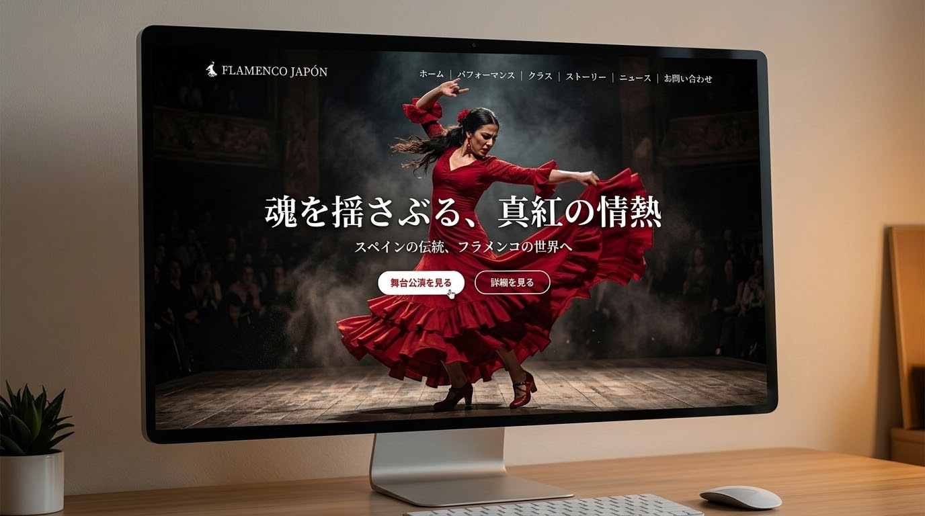
Luna de Jerez
CONCEPT & DESIGN
訪問者を一瞬で魅了するファーストビューと、迷わせない主要動線を両立
トップページは、スタジオの「顔」として、視覚的なインパクトと実用性を高次元で融合させたデザイン案を採用します。ファーストビュー（画面を開いて最初に目に入る領域）には、画面全体を贅沢に使用したヒーロービデオ（または高品質なスライドショー）を配置し、躍動感あふれるレッスンの風景や、講師の優雅な舞いを全画面で展開します。
映像の下部には、既存受講生向けの「今月のスケジュール」および「会員ログイン」へのクイックリンクボタンを明瞭に配置し、実用的な動線を確保します。スクロールを進めると、「News & Updates」がカード形式でコンパクトに表示され、続いて「Pick Up Class」や「Upcoming Events」など、ファンや生徒が最も知りたい情報が雑誌のページをめくるように美しく展開されるレイアウトを採用しています。情報の優先順位を明確にすることで、情報過多を防ぎ、洗練された印象を保ちます。

Slide 6
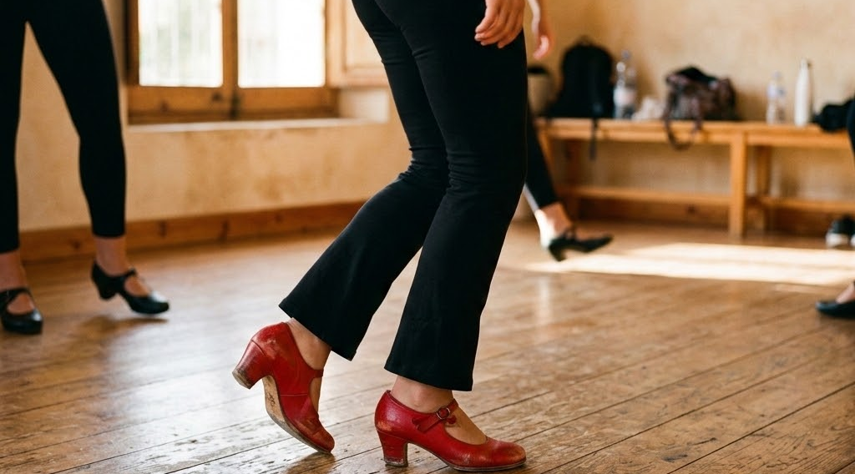
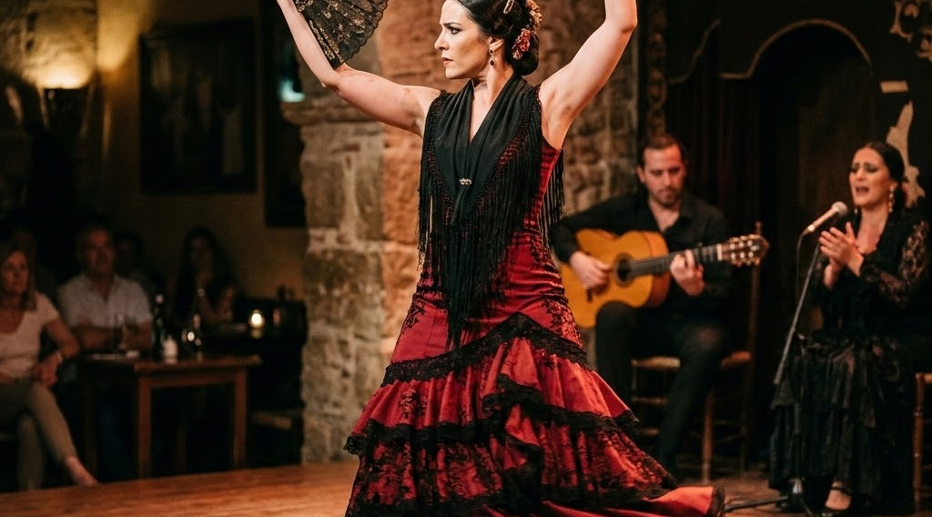
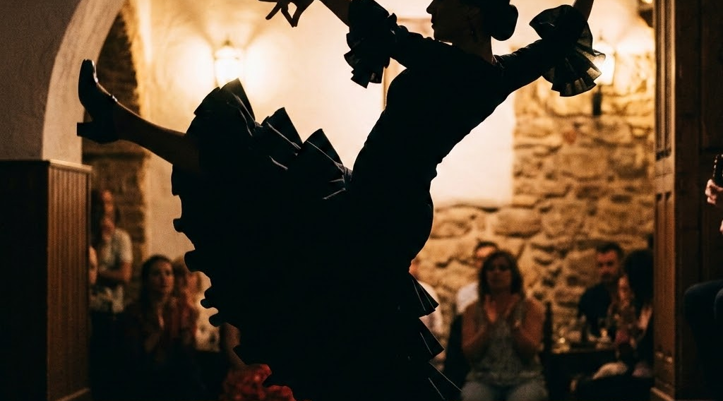
Luna de Jerez
CLASSES & LESSONS
各クラスの魅力と到達目標
入門・初級クラス
中級・上級クラス
振付クラス
テクニカ（技術）
01. 入門クラス（基礎）
到達目標: 基本姿勢とセビジャーナスの習得
・対象: 初めてフラメンコを学ぶ方
・持ち物: フラメンコシューズ、ファルダ
・講師より: 身体の使い方から丁寧にお教えします。
02. 初級・振付クラス
到達目標: 1曲を通した豊かな表現力の獲得
・対象: 基本ステップを修了した方
・持ち物: 扇子（アバニコ）、シューズ
・講師より: 音楽と一体になる歓びを体感しましょう。
03. テクニカ（強化）
到達目標: サパテアードと回転軸の完成
・対象: 足さばきや体幹を強化したい全レベル
・持ち物: 動きやすいレッスン着、シューズ
・講師より: ぶれない軸と確かな技術を築きます。
【どのクラスを選べばよいか迷っている方へ】
現在のスキルの確認や次のレベルへのステップアップに不安がある方は、担当講師にお気軽にご相談ください。受講生一人ひとりの目的と成長速度に合わせた最適な学習ルートをご案内し、継続的なステップアップを丁寧にサポートします。

Slide 7
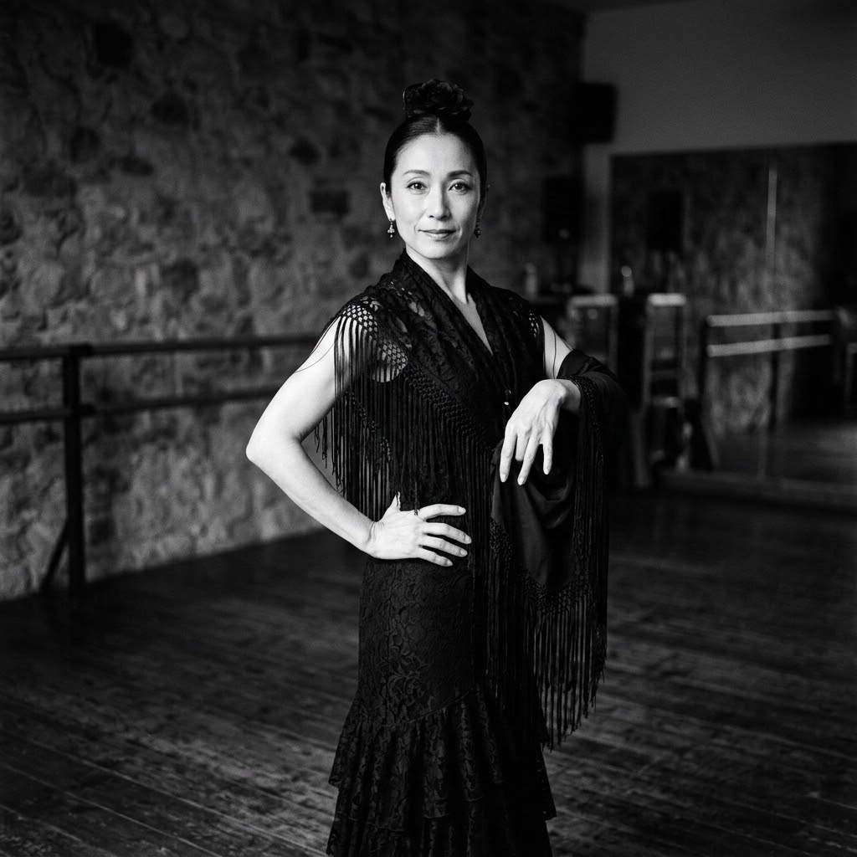
Luna de Jerez
スタジオの魂である講師陣の情熱と、フラメンコへの深い敬意を伝える
情熱と研鑽の歴史 — 講師陣の哲学
「Luna de Jerez」の根幹を支えるのは、本場スペインで長年研鑽を積んできたプロフェッショナルな講師陣です。単なる技術の習得にとどまらず、フラメンコの背景にある歴史や文化、そして魂を伝える指導を行っています。
一人ひとりの生徒が自身の表現を見出し、踊る喜びを深く実感できるよう、歩みに寄り添った熱量の高いレッスンを展開します。
“
「フラメンコは感情の言語。情熱を解放し、自分自身を真実に表現する場所をここに創りたい。」
— 講師メッセージ（スペインでの研鑽を経て）
アンダルシアの伝統と自己表現の融合
伝統的な芸術への深い敬意をベースに、すべての生徒が自己表現の喜びを見出せる最高の環境を提供すること。それがLuna de Jerezの不変のコアバリューです。
INSTRUCTOR & PHILOSOPHY
Luna de Jerez Studio Core Values

Slide 8
Luna de Jerez
SCHEDULE & PRICING UI IMPROVEMENT
既存受講生が最も頻繁に利用するスケジュール情報を、圧倒的な視認性で提供します。
スマホ最適化カレンダーUI
ユーザビリティを最優先した操作性
ワンタップ即時表示：
日付をタップするだけで、クラス一覧・担当講師・休講/代講情報をポップアップ出力。
絞り込み検索機能：
「入門クラスのみ」「特定講師のみ」など、必要な情報だけを迅速に抽出可能。
脱・静的フォーマット：
従来の表形式や画像提示から脱却し、完全なモバイル最適化を実現。
カード型 料金体系案内
全年代に対応するクリアな設計
明快な比較構造：
月謝制とチケット制の違い、入会金、体験レッスン費用を視覚的に整理。
視認性の徹底追求：
文字サイズとコントラストを最適化し、あらゆる年代にとって高い読解性を確保。
誤解を防ぐ情報提供：
料金トラブルを未然に防ぎ、受講生が安心して選択できる透明性を確立。

Slide 9
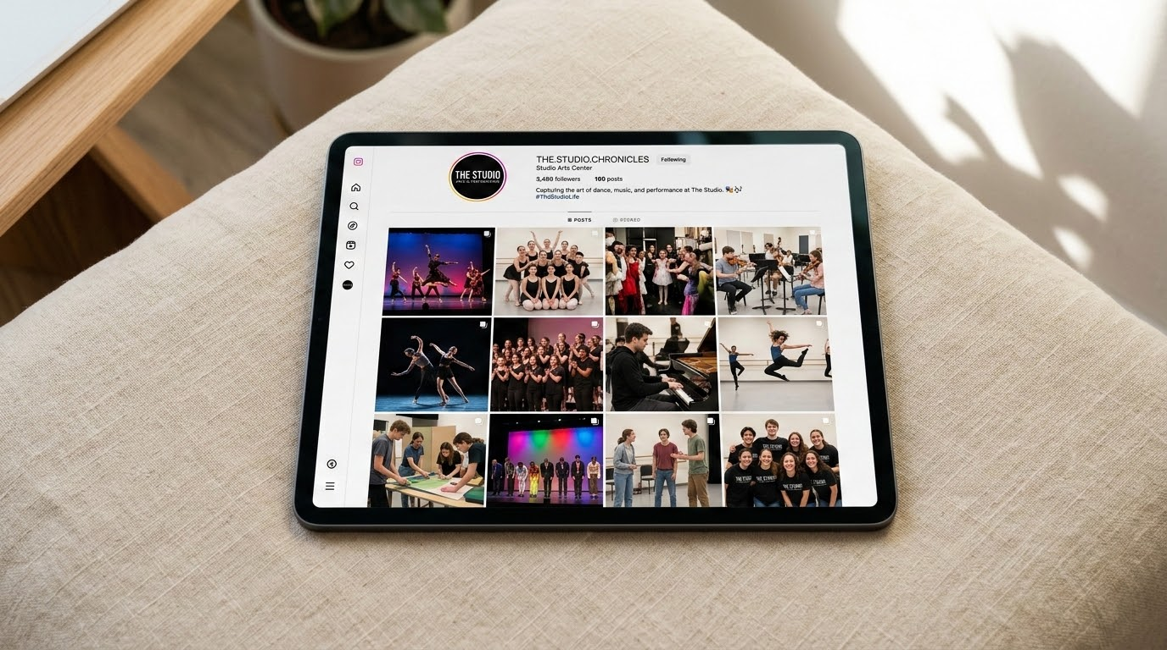
Luna de Jerez
INFORMATION HUB & COMMUNITY VISUALIZATION
スタジオの「今」をリアルタイムで届け、コミュニティの活気を可視化します。
お知らせ・最新情報ページは、スタジオのダイナミズムを伝えるハブとして機能します。日々の細かいアップデートや外部プラットフォームとの連携を強化し、運用側の負担を減らしつつ、常に新鮮な情報がサイト上に溢れる仕組みを構築します。
Instagram API 連携
公式アカウントのフィードを自動的に美しいグリッド状で埋め込み、レッスン風景や衣装、ライブの様子などを視覚的に強力アピールします。
口コミサイト「エキテン」連携
生徒様からのリアルな喜びの声や評価をシームレスに表示し、コミュニティの活気と信頼性を可視化します。
LIVE FEED MOCKUP
SNS経由で常に最新のスタジオ風景が自動更新され、訪れるユーザーにリアルタイムの熱量と魅力をダイレクトに届けます。
重要なお知らせのハイライト表示
特別講師ワークショップや発表会は専用アイキャッチ画像を用いたバナー形式で強調し、見落としを防ぎます。

Slide 10
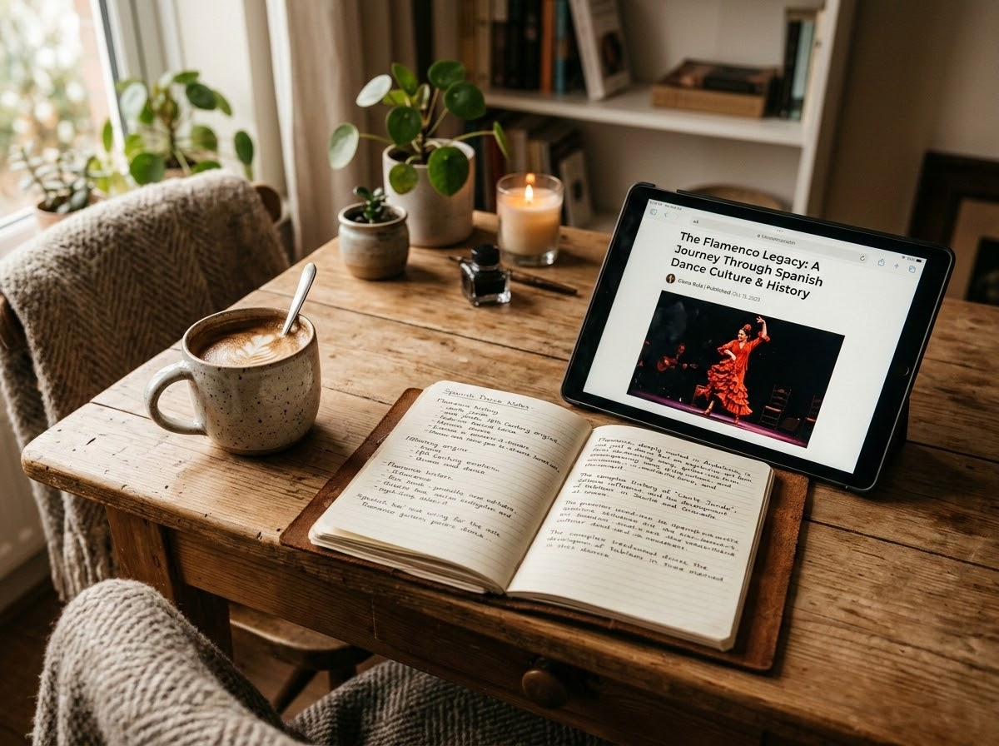
Luna de Jerez
BLOG INTEGRATION & ARCHIVE SYSTEM
過去の貴重なブログ資産を活かしつつ、新サイトのデザインに完全に調和させます。
1. システム移行 & デザイン統一
過去の重要な記事を新CMSに移行、またはRSSを活用して共通デザインで読み込みます。
歴史と日常を伝えるブログ統合
これまで「ココログ」で長年綴られてきたブログコンテンツは、スタジオの歴史と日常を伝える貴重な資産です。
今回のリニューアルでは、このブログコンテンツを新しいWEBサイトのデザインシステムに統合し、エレガントな世界観を損なうことなくシームレスに閲覧できる環境を整えます。
雑誌のコラムを読むような洗練された読書体験と、過去の膨大なアーカイブへ簡単にアクセスできる構造を実現。
2026.10.08 | フラメンコの豆知識
The Flamenco Legacy: A Journey Through Spanish Culture
一覧ページはアイキャッチ画像とタイトルの抜粋が並ぶモダンなカード型レイアウトを採用...
2. カテゴリ整理 & サイト内検索機能
#イベントレポート #日々のレッスン風景 #フラメンコの豆知識
タグの再設定と強力な検索機能により、過去の膨大なアーカイブから目的の記事へ素早くアクセス可能。

Slide 11
Luna de Jerez
入力ストレスを最小限に抑え、体験レッスンへの心理的ハードルを下げるフォーム設計。
お問い合わせや体験レッスンの申し込みフォームは、ユーザーとスタジオを繋ぐ重要なコンバージョンポイントです。既存の受講生からの問い合わせはもちろん、ファンからのメッセージ送信時においても、入力の煩わしさを徹底的に排除したUI（ユーザーインターフェース）改善を実施します。
・ 最小限の入力項目：郵便番号からの住所自動入力やスマホ最適化（大フィールド・キーボード自動切替）。
・ ステップ化＆進捗の可視化：「お客様情報」「希望日時」「確認画面」の段階設計とプログレスバー表示。
・ マイクロコピーの配置：「送信後24時間以内にご連絡」で送信前の不安を払拭し安心感を提示。
1. お客様情報
2. 希望日時
3. 確認画面
お名前 [必須]
山田 太郎
郵便番号 （住所自動入力）
100-0001
ご連絡先（メールまたはお電話）
example@luna-de-jerez.jp
次へ進む （希望日時の選択）
※ 送信後、24時間以内に担当者よりご連絡いたします

Slide 12
Luna de Jerez
2026年12月の本公開に向け、段階的なテストとフィードバックを実施します。
新しいWEBサイトが皆様にとって真に使いやすいものとなるよう、本日のプレビュー以降、綿密なスケジュールに沿ってプロジェクトを推進してまいります。
2026年10月下旬
デザインの最終確定
本日皆様からいただいたフィードバックを基に、細部のデザインや導線のブラッシュアップを行います。
2026年11月中旬
システムの開発とテスト環境（ステージング）の構築
一部の受講生の皆様にテスト版を触っていただき、スマートフォンでの表示崩れや、スケジュール予約の動作確認など、実際の使用感に基づいた最終調整を実施します。
2026年12月上旬
新WEBサイトの正式公開（ローンチ）
旧サイトからの完全な移行作業を完了させます。
本日はデザイン案をご覧いただきありがとうございました。
より良いスタジオ環境作りのため、ぜひ皆様の率直なご意見やご要望をお聞かせください。

